Slide 1
Základní škola zárubova v praze 12
Žákovský parlament

Slide 2
Činnost školního parlamentu
zapojení žáků do života školy
učení žáků lepším komunikačním dovednostem mezi sebou, ve vztahu k vyučujícím a všem dospělým
spolupodílení se na dodržování pravidel školy
vytvoření zázemí pro vyslovení názorů a námětů žáků týkajících se života školy
připomínky a náměty ke zlepšení chodu školy a jejího okolí, řešení problémů vzniklých během školního roku
organizace školních akcí, soutěží,...
seznámení žáků s plánovanými akcemi na další měsíc
spolupráce se školní jídelnou, s vyučujícími, …

Slide 3
Kdo tvoří náš žákovský parlament?
2 zástupci ze 4. až 9. tříd
zástupci si mezi sebou volí předsedu ŽP
Zasedání parlamentu:
1x měsíčně, případně dle potřeby, o jeho konání jsou žáci předem informováni
řídí předseda a koordinuje je člen pedagogického sboru
účastní se alespoň jeden zástupce za třídu
jsou dokumentována zápisem

Slide 4
Projekt adopce na dálku
Podpora indického chlapce
Pravidelná korespondence v anglickém jazyce
Výběr a posílání dárků

Slide 5
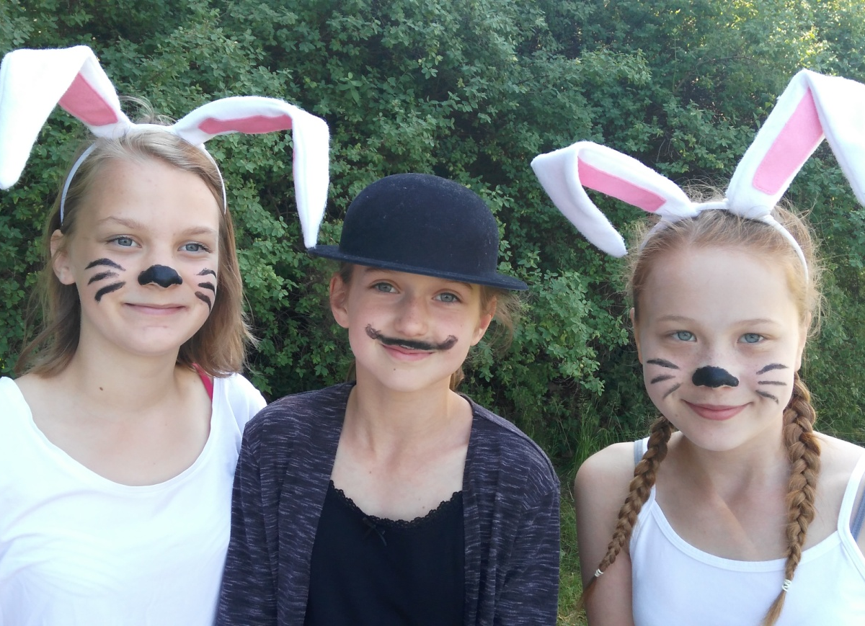
Organizace dětského dne

Slide 6
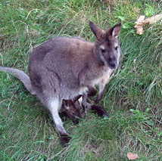
Adopce klokana v Pražské ZOO
Klokan Bennettův
Žáci na zasedání ŽP nejprve podali za každou třídu návrh zvířete k adopci. Na základě užšího výběru se konaly dvoukolové volby, kdy vyhrál doslova pouze „o klokanku“ náš klokánek, a porazil tak favorizovanou vakoveverku ☺

Slide 7
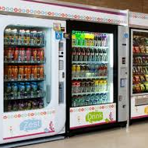
Nejdiskutova-nější téma loňského roku
Chybějící automaty
☹☹☹

Slide 8

PŘÍPRAVA ZÁPISU
DO 1. TŘÍD
Doprovodný program pro budoucí prvňáčky, hry a aktivity, průvodce školou.

Slide 9
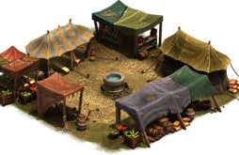
jarmarky

Slide 10
To byla jen malá ukázka naší práce.

